Slide 1
Явища природи. Фізичні явища
Бартош Є.М.

Slide 2
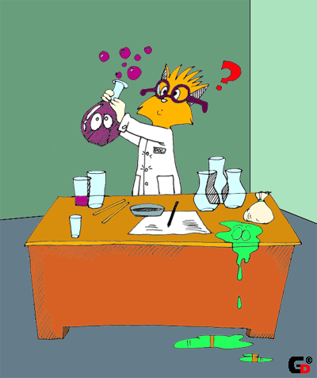

Slide 3
Класифікація явищ природи
Явища природи
Біологічні – відбуваються з тілами живої природи у процесі їх існування
Фізичні – змінюють розміри, форму, розташування, агрегатний стан тіл і речовин
Хімічні – з одних речовин утворюються інші

Slide 7
Росте цибулина, почорніло срібло, розбилася скляна шибка, пуголовок перетворився на жабку, у двигуні автомобіля згорає пальне, пливе човен, гусінь стала метеликом, тліє сухе листя, дятел з’їв личинку, листочок дерева поглинув вуглекислий газ і виділив кисень, на небі утворилася райдуга.

Slide 8
Біологічні | Фізичні | Хімічні

Slide 9
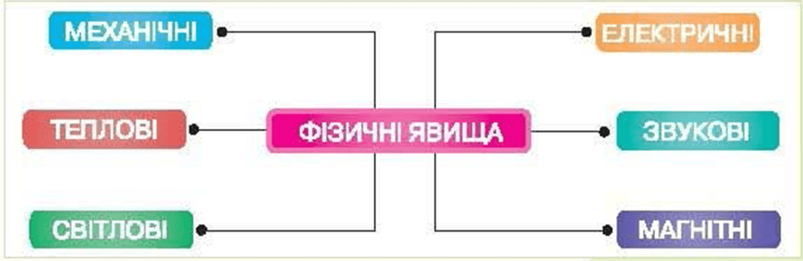
Різноманітність фізичних явищ

Slide 10
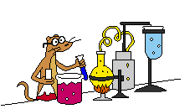

Slide 11
Фізичні явища
Механічні – політ ракети, падіння каменю, обертання Землі навколо Сонця
оптичні (світлові) – спалах блискавки, світіння лампочки, світло від полум’я багаття
теплові – танення снігу, нагрівання їжі
звукові – дзвін, пташиний спів, грім
електромагнітні – розряд блискавки, електризація волосся, електрична дуга

Slide 12
Звукові явища

Slide 13
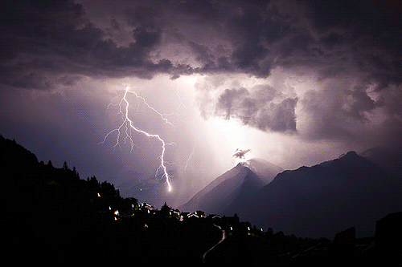

Slide 14
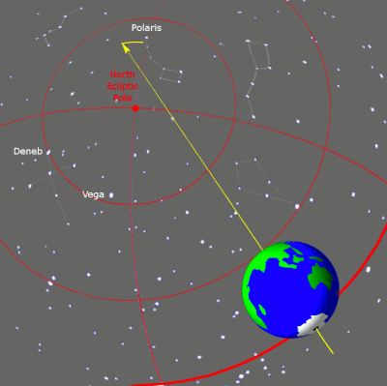
Механічні явища

Slide 15
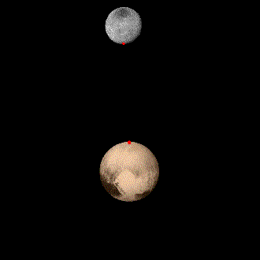

Slide 16
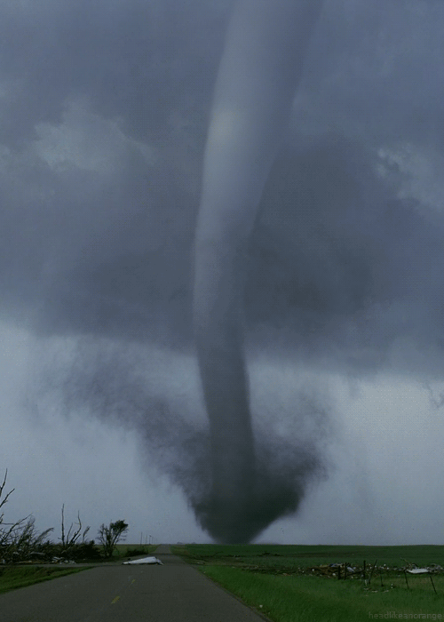

Slide 17
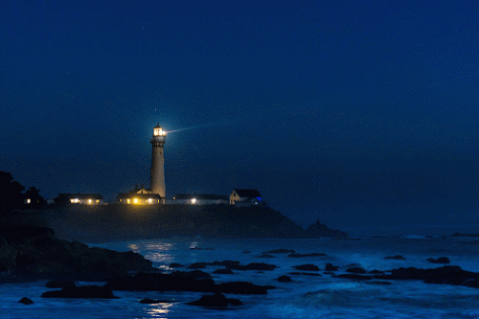
Світлові явища

Slide 18
Світлові явища - пов'язані з поширенням світла

Slide 20
Магнітні явища

Slide 22
Електричні явища

Slide 23
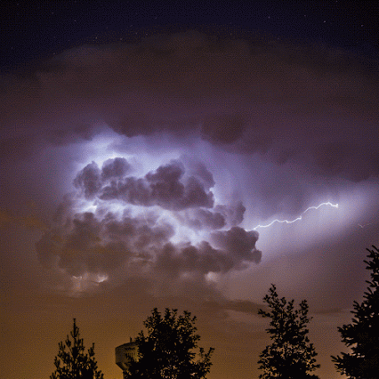
Грім

Slide 24
Теплові явища зі зміною температури

Slide 25
Теплові явища відображають нагрівання або охолодження

Slide 27
Домашнє завдання
Опрацювати §12-13, вивчити терміни, класифікацію явищ

